Slide 1
Présentation de l’Avancée Stage
Hugo Poirier
Présentation faite le 27 Avril 2021
Poirier Hugo

Slide 2
Introduction
Mise à jour de l’avancée des bancs de tests
(Kicker – Dribbler – Moteur/Roue)
Définir les besoins informatiques
Présentation des solutions envisagées
Questionnement sur les limites du banc de tests

Slide 3
Introduction
Trois types de besoins informatiques
Manipulation du robot
Acquisition et Analyse des données
Gestion de l’interface
Déclenchement du Kicker
Déclenchement du Dribbler
Manipulation des Moteurs-Roues
Codes tests des drivers
Angle maximal du pendule (Kicker)
Courant et Tension (Dribbler)
Vitesse de rotation des roues et couple moteur
Barrières optiques
Interface modulable
Stage Clémence ?
Forme non défini

Slide 4
I. Présentation du Schéma-Bloc du Système

Slide 5
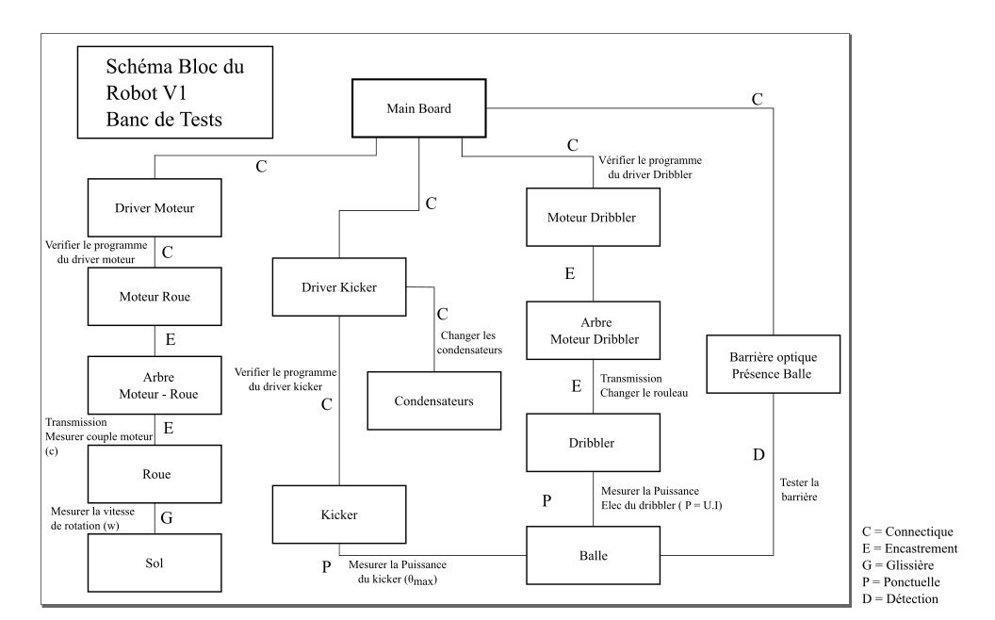
I. Présentation du Schéma-Bloc du Système

Slide 6
I. Présentation du Schéma-Bloc du Système
Kicker
Dribbler
Moteur-Roue
Tester le driver Kicker
Changer les condensateurs
Mesurer la puissance du kicker
Tester les barrières optiques
Tester le driver Dribbler
Vérifier la transmission
Changer le rouleau
Mesurer l’efficacité du dribbler
Tester le driver Moteur-Roue
Mesurer le couple moteur
Vérifier la transmission
Mesurer la vitesse de rotation des roues

Slide 7
II. Banc Kicker

Slide 8
II. Banc Kicker
Tester les drivers
Programmes informatiques
Analyse réaction pratique :
Codes tests ou Utilisateur ?
Changer les condensateurs
Accessibles sur la V2
Utilisateur
Mesurer la puissance du kicker
Tester les barrières optiques
Principe du pendule
Inchangé

Slide 9
III. Banc Dribbler

Slide 10
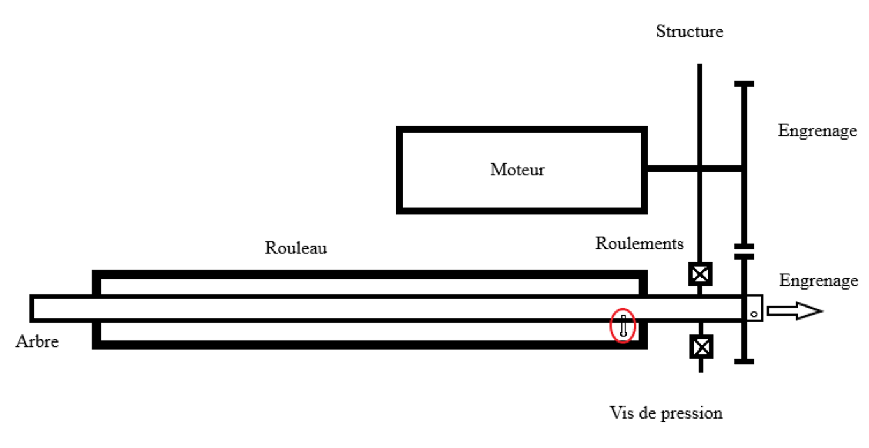
III. Banc Dribbler
Changement du rouleau
possible
Mesurer l’efficacité du dribbler
Plan incliné envisagé ?
→ Utilisateur
(contrôle visuel)
Schéma simplifié du banc Dribbler

Slide 11
IV. Banc Roue / Moteur

Slide 12
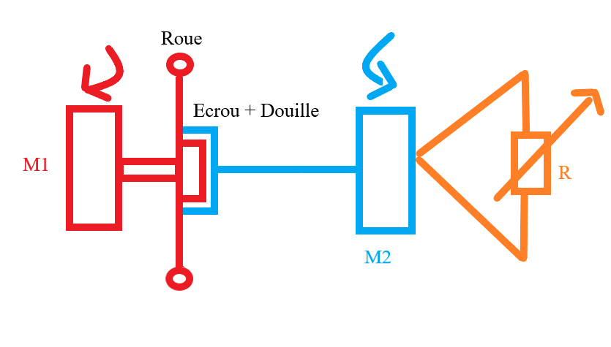
IV. Banc Moteur-Roue
Cas avec Roue dans le vide
Tester le Driver Moteur
Vérifier la transmission
Mesurer le couple moteur
Mesurer la vitesse de rotation des roues
Schéma simplifié du banc Moteur-Roue avec roue dans le vide

Slide 13
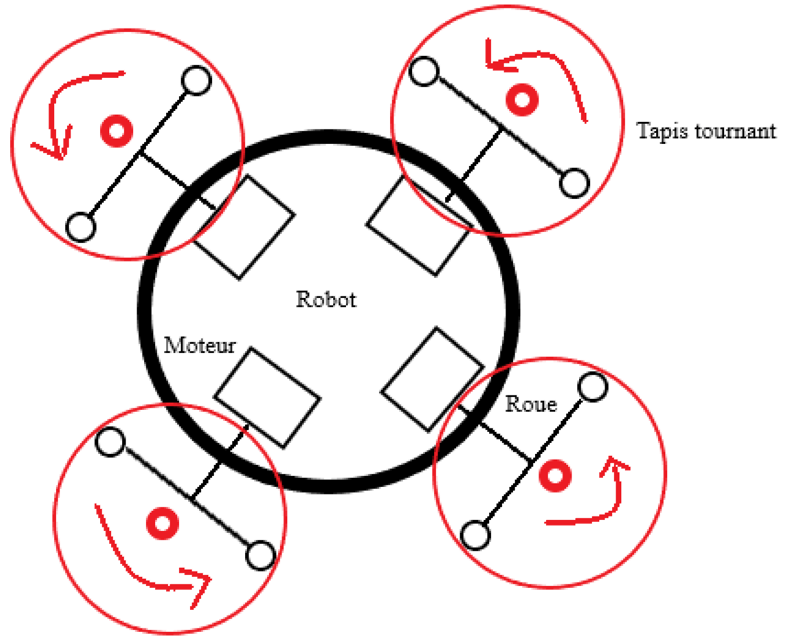
IV. Banc Moteur-Roue
Cas avec Roue au sol
Mesurer la vitesse de rotation des roues avec frottements
Mesurer le couple moteur
Consommation
Détermination de la Puissance avec frottements
Schéma simplifié du banc Moteur-Roue avec roue au sol vu de dessus

Slide 14
IV. Conclusion

Slide 15
Conclusion
Manipulation du robot
Besoins informatiques
Acquisition et Analyse des données
Gestion de l’interface
Dessin des « platines » adaptables
Conception du banc modulable
Modèle CAO des schémas présentés

Slide 16
Merci de votre attention

